Slide 1
บทที่ 5
พื้นฐานการสื่อสารข้อมูลและเครือข่ายคอมพิวเตอร์

Slide 2
Contents
Main Topic
Data Communication
Computer Network

Slide 3
ผลสำเร็จของการสื่อสารข้อมูล
การส่งมอบ (Delivery)
Success
ความแน่นอน (Accuracy)
ภายในระยะเวลาที่เหมาะสม (Timeliness)

Slide 4
องค์ประกอบของระบบการสื่อสารข้อมูล
Components
Message
Sender
Data Communication
Protocol
Receiver
Medium

Slide 5
ทิศทางการสื่อสารข้อมูล
1
Simplex Transmission
2
Half-Duplex Transmission
3
Full-Duplex Transmission

Slide 6
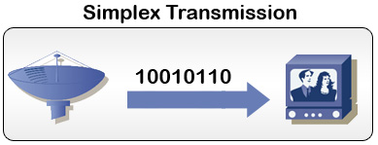
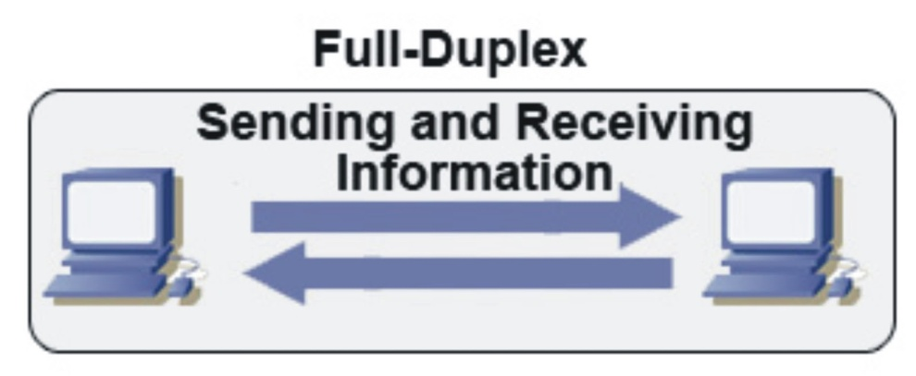
ทิศทางการสื่อสารข้อมูล (ต่อ)

Slide 7
ชนิดของสัญญาณ
Signal
Analog Signal
เป็นสัญญาณแบบต่อเนื่อง ถูกรบกวนได้ง่ายหากถูกสัญญาณอื่นรบกวนมาก อาจส่งผลต่อข้อมูลให้เกิดความผิดพลาดได้ ข้อดีของสัญญาณ คือ สามารถส่งได้ในระยะไกล
Digital Signal
เป็นสัญญาณที่มีระดับสัญญาณเพียง 0 หรือ 1 (on/off) ในระบบคอมพิวเตอร์ซึ่งมีความน่าเชื่อถือสูง แม่นยำ แต่หากมีการส่งต่อในระยะไกลออกไปแล้วจะส่งผลให้สัญญาณผิดเพี้ยนได้ง่าย

Slide 8
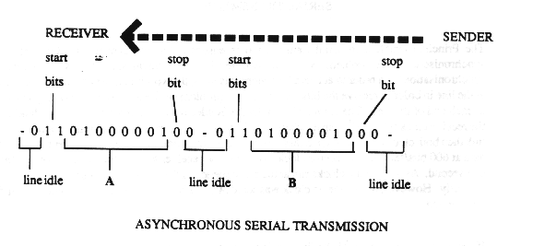
วิธีการสื่อสารข้อมูล
การสื่อสารแบบอะซิงโครนัส (Asynchronous Transmission)
เป็นการสื่อสารแบบประสานจังหวะระหว่างอุปกรณ์รับและอุปกรณ์ส่ง ข้อมูลที่ส่งไปจะแยกส่งด้วยการส่งทีละตัวอักษร ซึ่งจะมีการกำหนดจุดเริ่มต้นหรือบิตเริ่มต้นเพื่อแบ่งสภาวะสายไม่ว่างให้เป็นสภาวะที่สามารถสื่อสารได้ โดยบิตสิ้นสุดจะเป็นตัวกำหนดจุดสิ้นสุดของแพ็กเก็ตข้อมูลชุดนั้น ตัวอย่างการสื่อสารวิธีนี้ เช่น การส่งอีเมล ซึ่งทางผู้ส่งสามารถส่งได้เลย โดยไม่จำเป็นต้องเข้าจังหวะการสื่อสารระหว่างฝ่ายผู้ส่งกับฝ่ายผู้รับ โดยผู้รับจะทราบว่ามีเมล์มาหาตนก็ต่อเมื่อได้มีการเช็คเมล์บ็อกซ์

Slide 9
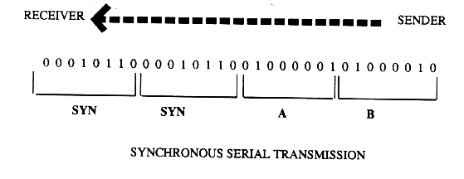
วิธีการสื่อสารข้อมูล (ต่อ)
2. การสื่อสารแบบซิงโครนัส (Synchronous Transmission)
เป็นการสื่อสารแบบประสานจังหวะ ซึ่งทั้งภาครับและภาคส่งต้องมีจังหวะที่สอดคล้องกันเพื่อให้อยู่ในสภาวะของการเข้าจังหวะการสื่อสาร ซึ่งแตกต่างจากการสื่อสารแบบอะซิงโครนัสที่สามารถส่งข้อมูลได้ทันทีโดยไม่ต้องรอเข้าจังหวะ การสื่อสารแบบซิงโครนัสนั้นข้อมูลที่ส่งจะส่งเป็นกลุ่ม ดังนั้น จึงมีความรวดเร็วกว่าแบบอะซิงโครนัส ตัวอย่างการสื่อสารวิธีนี้ เช่น การสื่อสารภายในระบบคอมพิวเตอร์ และระบบเครือข่ายแลน เป็นต้น

Slide 10
ตัวกลางในการส่งข้อมูล (Transmission Media)
ตัวกลางในการส่งข้อมูล หมายถึง ช่องทางที่ใช้เป็นทางเดินที่ทำหน้าที่เป็นตัวกลางในการนำพาสัญญาณไฟฟ้าเดินทางจากที่หนึ่งไปยังอีกที่หนึ่งหรือไปยังเครือข่าย ซึ่งมีทั้งตัวกลางแบบมีและตัวกลางแบบไร้สาย
ตัวกลางที่ใช้ในการส่งข้อมูลแต่ละชนิดจะมีแถบความถี่ที่แตกต่างกัน หรือมักเรียกกันว่า แบนด์วิธ (Bandwidth) ซึ่งหมายถึงแถบความถี่ของช่องสัญญาณ โดยจะเป็นตัวกำหนดความจุปริมาณของข้อมูลที่จะส่งไปในช่วงเวลาหนึ่ง มีหน่วยวัดเป็นบิตต่อวินาที (Bits per second: Bps) ถ้าหากมีแบนด์วิธสูงก็หมายถึงภายในหนึ่งวินาทีสามารถรับส่งข้อมูลได้ในปริมาณมาก ซึ่งส่งผลต่อความเร็วในการรับส่งข้อมูลด้วย สำหรับแบนด์วิธสูงๆก็สามารถใช้หน่วยวัดเป็นกิโลบิตต่อวินาที (Kilobits per second: Kbps) เมกะบิตต่อวินาที (Megabits per second: Mbps) หรือกิกะบิตต่อวินาที (Gigabits per second: Gbps)

Slide 11
Physical Transmission Media
Bluetooth
Twisted Pair
Radio Wave
Medium
Coaxial
Microwave
Fiber Optic
Satellite
Infrared
Wire Transmission
Wireless Transmission

Slide 12
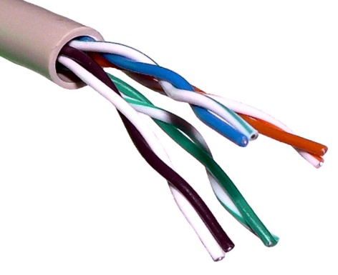
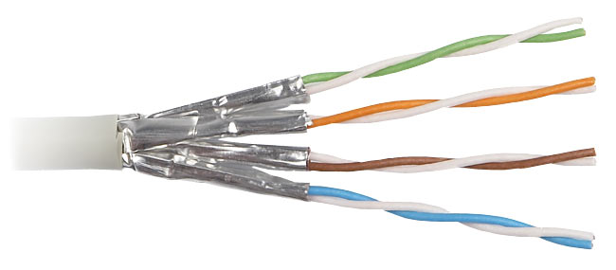
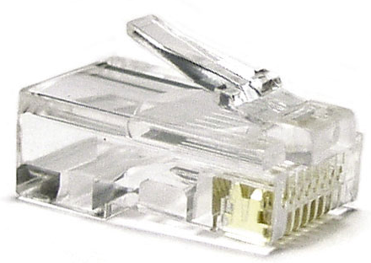
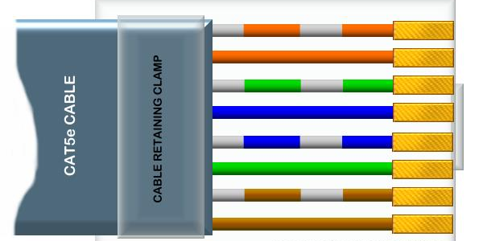
Wire Transmission Media
Twisted Pair Cable
UTP
(Unshield Twisted Pair )
STP
(Shield Twisted Pair )
RJ45
Pattern

Slide 13
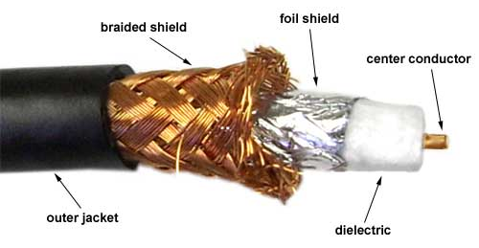
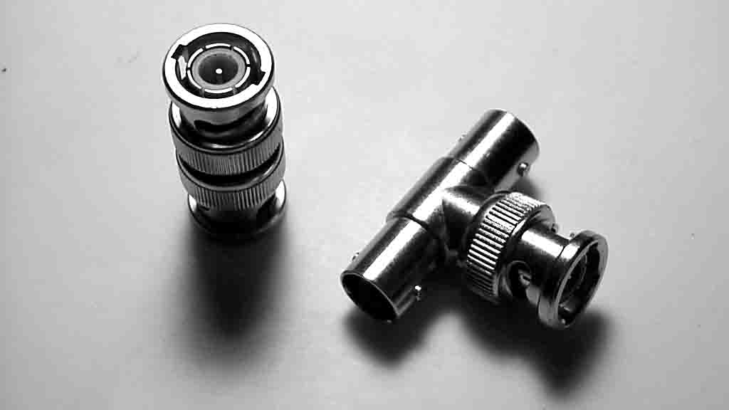
Wire Transmission Media (Continue)
Coaxial Cable
BNC & T-Connector

Slide 14
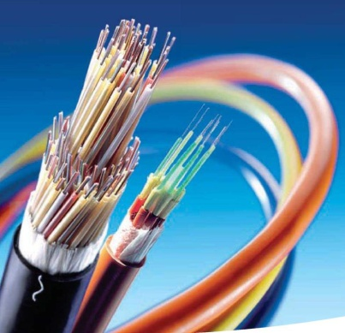
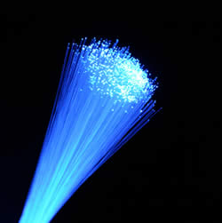
Wire Transmission Media (Continue)
Fiber Optic Cable
Fiber Optic Connector

Slide 15
การพิจารณาตัวกลางส่งข้อมูลเพื่อใช้ในการสื่อสาร
Cost
Bandwidth
Distance
ต้นทุน
อัตราการรับส่งข้อมูล
ระยะทาง

Slide 16
ข้อดีของเครือข่ายคอมพิวเตอร์
1
ความสะดวกในการสื่อสาร
2
การใช้ฮาร์ดแวร์ร่วมกัน
3
ใช้ข้อมูลและสารสนเทศร่วมกัน
4
ใช้ซอฟต์แวร์ร่วมกัน

Slide 17
ประเภทของเครือข่าย
1
2
3
LAN (Local Area Network)
Peer to Peer Network
Client Server Network
MAN (Metropolitan Area Network)
จำเป็นต้องมี Backbone ที่ทำหน้าที่เป็นสายหลักในการเชื่อมต่อเครือข่าย LAN เข้าด้วยกัน
WAN (Wide Area Network)
เป็นระบบเครือข่ายที่มีการเชื่อมต่อเครือข่ายต่าง ๆ หลายกลุ่มเข้าไว้ด้วยกันครอบคลุมพื้นที่ะดับประเทศหรือข้ามทวีป

Slide 18
รูปแบบการเชื่อมต่อเครือข่าย (Topology)
Bus
Ring
Star
การเชื่อมต่อแบบเส้นตรง โดยจะมีสายหนึ่งที่ทำหน้าที่เป็นแกนหลัก (backbone) และคอมพิวเตอร์ทุกตัวในเครือข่ายจะเชื่อมต่อกับสายแกนหลักนี้
การเชื่อมต่อเป็นลักษณะลูป (Loop) ภายในเครือข่ายจะประกอบด้วยสถานีหลายสถานีที่เชื่อมต่อกัน โดยสถานีสุดท้ายจะเชื่อมต่อกับสถานีแรก
จะมีศูนย์กลางที่เรียก ว่า Hub เป็นแหล่งรวมสายสัญญาณของเครื่องลูกข่ายที่เชื่อมต่อ ทำหน้าที่ในการรับส่งข้อมูลจากสถานีหนึ่งไปยังอีกสถานีหนึ่ง

Slide 19
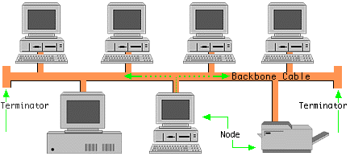
รูปแบบการเชื่อมต่อเครือข่าย (Topology) ... (ต่อ)
Bus Topology
*** Terminator มีไว้เพื่อป้องกันการสะท้อนของสัญญาณ

Slide 20
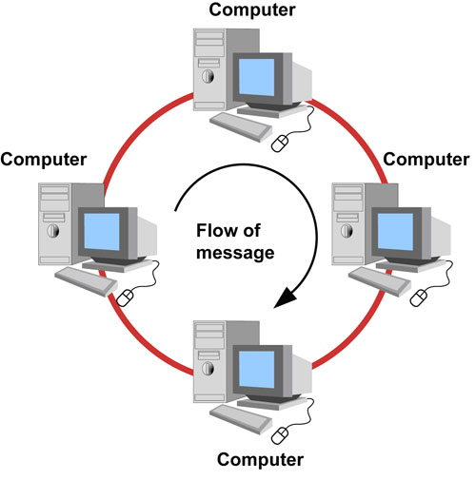
รูปแบบการเชื่อมต่อเครือข่าย (Topology) ... (ต่อ)
Ring Topology

Slide 21
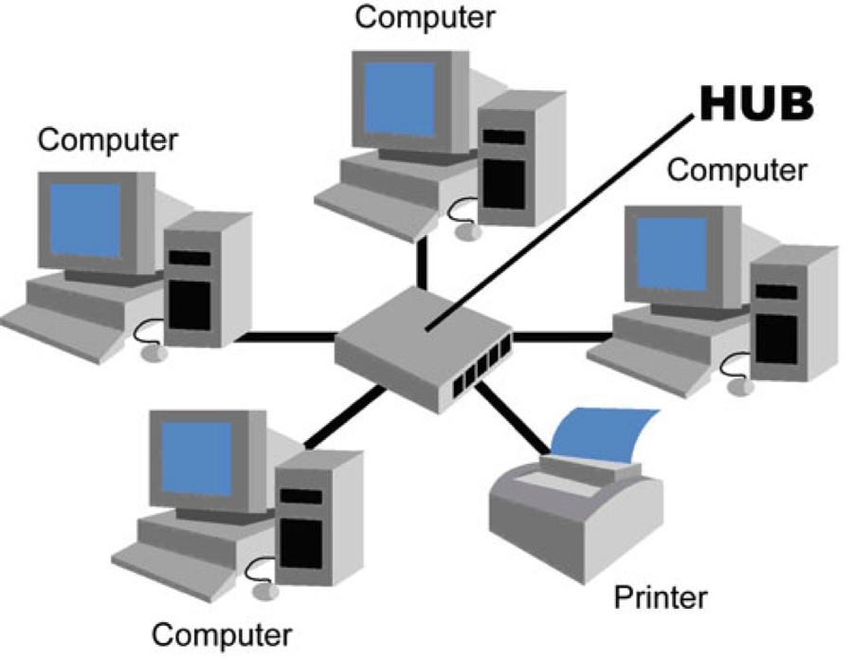
รูปแบบการเชื่อมต่อเครือข่าย (Topology) ... (ต่อ)
Star Topology

Slide 22
ชนิดของเครือข่ายท้องถิ่น
Ethernet เป็นไปตามมาตรฐาน IEEE 802.3 นิยมใช้กันอย่างกว้างขวางมีอุปกรณ์สนับสนุนมากที่สุดในท้องตลาด อีเธอร์เน็ตความเร็วสูงจะสนับสนุนรูปแบบการเชื่อมต่อแบบดาว (Star) เท่านั้น โดยใช้ฮับแบบสวิตซ์และใช้สาย UTP CAT-5,CAT-5e หรือสูงกว่า
1
ARCnet เป็นรูปแบบเครือข่ายที่เป็นไปตามมาตรฐาน IEEE-802.4 หรือแบบ Token Bus ซึ่งโครงสร้างภายในค่อนข้างซับซ้อนกว่าแบบอีเธอร์เน็ต ในปัจจุบันไม่นิยมใช้งานแล้ว
2
Token Ring เป็นไปตามมาตรฐาน IEEE-802.5 มีโครงสร้างในลักษณะวงแหวนที่มีการเชื่อมต่อ Point to Point โดยเรียงเป็นรูปวงกลม IBM เป็นผู้พัฒนา ใช้งานในวงแคบเพราะอุปกรณ์ราคาแพง
3

Slide 23
OSI Model
เพื่อให้ทุกองค์ประกอบของเครือข่ายทำงานร่วมกันได้อย่างราบรื่น ในModel จะต้องบ่งบอกและแสดงถึงความสัมพันธ์ระหว่างองค์ประกอบทั้งหมด ตลอดจนหน้าที่ของแต่ละองค์ประกอบด้วย
Model ดังกล่าวคือ Open Systems Interconnection หรือ OSI Model
OSI model ออกแบบโดยองค์กรที่มีชื่อว่า International Organization for Standard (ISO) หลักใหญ่ของ model คือเครื่องคอมพิวเตอร์หรืออุปกรณ์ที่แตกต่างกันต้องสามารถเชื่อมต่อและสื่อสารกันได้

Slide 24
Seven Layers
OSI model เป็นกรอบของการกำหนดชั้น 7 ชั้น (Layer) เพื่อที่จะเป็นแนวทางให้ผู้ออกแบบเครือข่ายกำหนดหน้าที่ของแต่ละ Layer ที่แยกกันแต่สัมพันธ์กันได้อย่างชัดเจน ทั้ง 7 Layer เรียงลำดับจาก Layer ที่เกี่ยวข้องกับฮาร์ดแวร์มากที่สุดไปน้อยที่สุดมีดังนี้
Physical Layer
Data Link Layer
Network Layer
Transport Layer
Session Layer
Presentation Layer
Application Layer

Slide 25
OSI Model

Slide 26
OSI Model (Continue)

Slide 27
หน้าที่ของทั้ง 7 Layers
Application Layer: มีหน้าที่อำนวยความสะดวกให้ผู้ใช้ (Users) ซึ่งอาจเป็นคนหรือซอฟท์แวร์ก็ได้ ให้สามารถเข้าใช้เครือข่ายได้ Layer จะกำหนดการประยุกต์อันจะทำให้งานของผู้ใช้ง่ายขึ้น
Presentation Layer: ทำหน้าที่หลายอย่างดังนี้
ตรวจสอบความถูกต้องของไวยากรณ์ (Syntax) และความหมาย (Semantics) ของข้อมูลข่าวสารที่แลกเปลี่ยนกันระหว่างผู้รับ (Receiver) และผู้ส่ง (Sender)
ทำให้ระบบที่แทนข้อมูลข่าวสารด้วยรหัสที่ต่างกันสามารถสื่อสารกันได้เช่นระบบหนึ่งแทนข้อมูลด้วยรหัส ASCII สามารถสื่อสารกับอีกระบบหนึ่งซึ่งแทนข้อมูลด้วยรหัส Unicode เป็นต้น
ทำการบีบอัดข้อมูล (Compress) และขยายข้อมูลที่ถูกบีบอัด (Decompress) เพื่อเพิ่มประสิทธิภาพในการส่งข้อมูลผ่านเครือข่าย
ทำการเข้ารหัส (encrypt) และถอดรหัส (decrypt) ข้อมูลที่ส่งเพื่อประโยชน์ในแง่ของความปลอดภัย

Slide 28
ข้อสังเกต: เทคโนโลยีเครือข่ายในปัจจุบันได้ทำการ Implement หน้าที่เหล่านี้ใน Layer อื่น เช่น หน้าที่การเข้ารหัสและการถอดรหัสทำใน Network Layer และ Application Layer เป็นต้น
•

Slide 29
หน้าที่ของทั้ง 7 Layers … (ต่อ)
Session Layer: ทำหน้าที่ควบคุมการติดต่อสื่อสารระหว่างผู้ใช้ ทำการสร้างจุดเริ่มการเชื่อมต่อ ควบคุมการเชื่อมต่อระหว่างการสื่อสารให้ราบรื่น ทำการจัดลำดับการสื่อสารให้เหมาะสม และที่สำคัญคือทำการกำหนดจุดที่เรียกว่า Synchronization Points สำหรับการสำรองข้อมูลที่ทำการส่งไปมา โดยมีวัตถุประสงค์เพื่อไม่ให้ข้อมูลสูญหายในระหว่างการส่ง ถ้ามีการสูญหายก็จะสามารถนำข้อมูลที่สำรองส่งต่อไปได้ ณ จุดดังกล่าว จะทำการแบ่งข้อมูลที่ยาวๆออกเป็นส่วนย่อย ๆ ถ้ามีข้อมูลสูญหายเกิดขึ้นจะได้ไม่ต้องส่งข้อมูลใหม่ทั้งหมด ระบบจะย้อนมาที่จุด Synchronization Point ล่าสุดแล้วทำการส่งข้อมูลจากจุดนั้น
ข้อสังเกต: เทคโนโลยีเครือข่ายในปัจจุบันไม่ได้ใช้ Session Layer แต่งานที่ทำจะกำหนดให้ทำใน Application Layer แทน

Slide 30
หน้าที่ของทั้ง 7 Layers … (ต่อ)
Transport Layer: รับผิดชอบการส่งข้อมูลข่าวสารทั้งหมดจาก ต้นทางถึงปลายทาง (Source-to-Destination หรือ End-to-End)
ทำการแบ่งข้อมูลที่ต้องการส่งออกเป็นส่วนย่อยๆ แต่ละส่วนเรียกว่า packet แล้วส่งไปยัง Network Layer จากนั้น NL ก็จะส่ง packet เหล่านี้ออกไปสู่ปลายทางทีละ packet แยกออกจากัน อาจมีบาง packet หายไประหว่างทาง บาง packet ก็ไปถึงปลาย ทางไม่เป็นไปตามลำดับที่ส่ง ปัญหาเหล่านี้เป็นหน้าที่ของ TL ที่จะต้องจัดการให้เรียบร้อย

Slide 31
หน้าที่ของทั้ง 7 Layers … (ต่อ)
Network Layer: มีหน้าที่รับผิดชอบการส่ง Packet ระหว่างจุดต้นทาง (Original Source) และจุดปลายทาง (Final Destination)
Network Layer จะทำการเพิ่มส่วนหัว (Header) เข้าไปยังข้อมูลที่ส่งมาจาก
Session Layer ซึ่งประกอบด้วย ที่อยู่ต้นทาง (Source Address) ที่อยู่
ปลายทาง (Destination Address) ที่อยู่ดังกล่าวเป็น Logical Address (IP address) ซึ่งแตกต่างจาก Physical Address

Slide 32
ข้อสังเกต:
สำหรับการสื่อสารประเภท Global Communication แล้ว Logical Address จะต้องไม่ซ้ำกัน (Unique)
เมื่อ Packet ถูกส่งจากต้นทางสู่ปลายทาง ค่า Physical Address (ถูกเพิ่มโดย Data-Link Layer) จะเปลี่ยนแปลงไปตามสถานี (Station) ที่ Packet ผ่านไป แต่ Logical Address จะไม่มีการเปลี่ยนแปลงแต่อย่างใดตลอดระยะทางการส่ง

Slide 33
หน้าที่ของทั้ง 7 Layers … (ต่อ)
Data-Link Layer: ทำหน้าที่จัดเรียงบิตของข้อมูลที่จะส่งให้เป็นหน่วยย่อย ๆเรียกว่าเฟรม (Frame) แต่ละเฟรมประกอบด้วยข้อมูลจาก Network Layer
Data Link Layer จะทำการเพิ่มส่วนหัว (Header) และส่วนต่อท้าย (Trailer) เพื่อระบุรายละเอียดของเฟรมให้สถานีต่าง ๆ ที่เฟรมจะผ่านไปได้รับรู้ โดยเฉพาะข้อมูลที่เกี่ยวกับที่อยู่ (Address) ของสองสถานีที่อยู่ติดกัน คือที่อยู่ของสถานีส่งกับที่อยู่ของสถานีรับ

Slide 34
หน้าที่ของทั้ง 7 Layers … (ต่อ)
Data Link Layer รับผิดชอบเฉพาะการรับ-ส่งเฟรมจากสถานีหนึ่งไปยังอีกสถานีหนึ่งที่อยู่ติดกัน (Node-to-Node) เมื่อสถานีที่ไม่ใช่สถานีปลายทางได้รับเฟรมหนึ่ง ๆ มันจะทำการเปลี่ยน Source Address เป็น Address ของมันเอง และเปลี่ยน Destination Address เป็น Address ของสถานีที่อยู่ถัดไป
Data Link Layer ยังมีหน้าที่รับผิดชอบเกี่ยวกับความผิดพลาดที่เกิดขึ้นจากการส่งข้อมูลระหว่างสองสถานีที่ติดกันด้วย ข้อมูลที่เพิ่มเข้าไปในส่วนที่เป็น Trailer จะทำหน้าที่หาข้อผิดพลาดและแก้ไขข้อผิดพลาดที่เกิดขึ้น

Slide 35
หน้าที่ของทั้ง 7 Layers … (ต่อ)
Physical Layer: ทำหน้าที่ส่งสายของบิต (Bit Stream) ผ่านสื่อสายส่ง (Physical Medium)
Physical Layer เข้ารหัส (Encode) และ ถอดรหัส (Decode) บิตเป็นกลุ่มของบิต จากนั้น Physical Layer จะเปลี่ยนสายของบิตเป็นสัญญาณ (Signal)
Physical Layer ทำการตรวจสอบคุณลักษณะเฉพาะทางกลศาสตร์และทางกายภาพของอุปกรณ์รับ-ส่ง (Mechanical and Physical Specifications) เพื่อให้สามารถทำงานร่วมกันได้

Slide 36
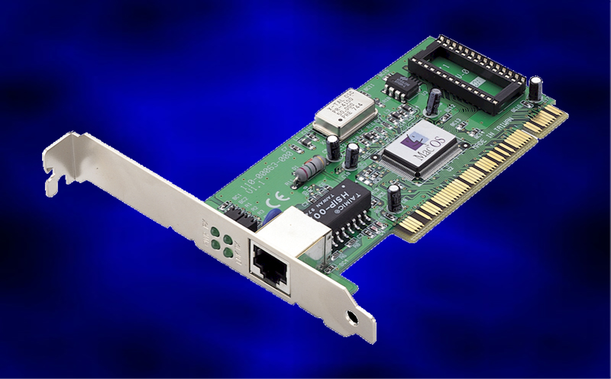
อุปกรณ์ที่ใช้งานบนเครือข่ายที่ควรทราบ
การ์ดเครือข่าย (Network Interface Card)
มักเรียกว่าการ์ดแลน หรือ Ethernet Card ซึ่งทำหน้าที่ในการเชื่อมคอมพิวเตอร์ที่ใช้งานอยู่นั้นเข้ากับระบบเครือข่าย ส่วนในกรณีเป็นระบบแลนไร้สาย ก็จะต้องใช้การ์ดแลนแบบไร้สาย (Wireless PCI/PCMCIA Card) ร่วมกับอุปกรณ์ที่เรียกว่า Access Point (AP)

Slide 37
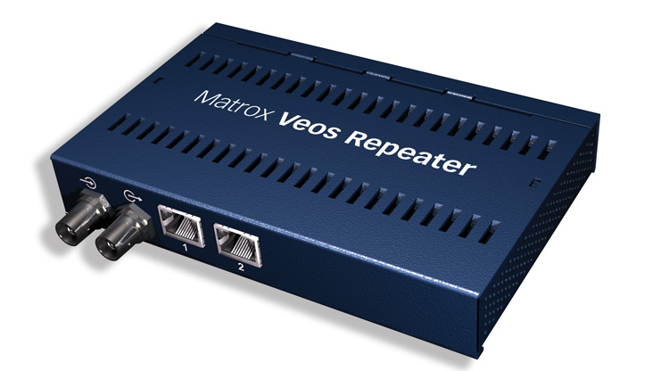
อุปกรณ์ที่ใช้งานบนเครือข่ายที่ควรทราบ (ต่อ)
รีพีตเตอร์ (Repeater)
เป็นอุปกรณ์ทวนสัญญาณเพื่อให้ส่งข้อมูลถึงกันได้ระยะไกลขึ้น กล่าวคือ รีพีตเตอร์จะปรับปรุงสัญญาณที่อ่อนตัวให้กลับมาเป็นรูปแบบเดิม เพื่อให้สัญญาณสามารถส่งต่อไปได้อีก เช่น การเชื่อมต่อเครือข่ายแลนต่าง ๆ เซกเมนต์ ซึ่งความยาวของแต่ละเซกเมนต์นั้นมีระยะทางที่จำกัด รีพีตเตอร์จะช่วยแก้ปัญหาเหล่านี้ได้

Slide 38
อุปกรณ์ที่ใช้งานบนเครือข่ายที่ควรทราบ (ต่อ)
ฮับ (Hub)
เป็นอุปกรณ์ที่ใช้สำหรับกระจายสัญญาณ ที่ใช้กับเครือข่ายแลนแบบเดิมที่มีความเร็ว 10 เมกะบิต ปัจจุบันมักไม่ค่อยนิยมใช้แล้ว เนื่องจากฮับจะเฉลี่ยความเร็ว (shared bandwidth) ให้กับคอมพิวเตอร์ที่จะเชื่อมต่อเท่ากันทุกๆ เครื่อง ดังนั้นหากมีการเชื่อมต่อคอมพิวเตอร์เข้ากับฮับมากขึ้น ก็จะส่งผลให้ความเร็วเฉลี่ยลดลง และยิ่งไปกว่านั้นหากมีการขยายเซกเมนต์ด้วยการเชื่อมต่อฮับมากกว่าหนึ่งตัวก็จะทำให้ข้อมูลการส่งข้อมูลช้าลงไปอีก ซึ่งโดยปกติฮับจะเป็นอุปกรณ์ที่เป็นรีพีตเตอร์ในตัวด้วย

Slide 39
อุปกรณ์ที่ใช้งานบนเครือข่ายที่ควรทราบ (ต่อ)
สวิตซ์หรือฮับแบบสวิตซ์
เป็นการนำความสามารถของฮับและบริดจ์มารวมกัน โดยในปัจจุบันได้นำมาใช้ทดแทนฮับแบบเดิมมากขึ้น เนื่องจากมีราคาที่ถูกลง ฮับแบบสวิตซ์นี้จะมีการแบ่งเซกเมนต์และแบ่งได้ว่าในแต่ละจุดที่ได้เชื่อมต่อนั้นสามารถรับส่งได้ด้วยความเร็วเท่าใด รวมทั้งการส่งข้อมูลในแต่ละพอร์ตของสวิตซ์จะไม่ไปรบกวนพอร์ตที่ไม่เกี่ยวข้อง นั่นหมายถึงฮับแบบสวิตซ์นั้นจะไม่ไปรบกวนพอร์ตอื่น ๆในขณะที่ฮับแบบเดิม (Shared Hub) นั้น ข้อมูลจะวิ่งไปตามพอร์ตต่าง ๆ ทั่วไปหมด ทำให้เกิดการชนกันของกลุ่มข้อมูล ซึ่งเป็นสาเหตุหนึ่งที่ทำให้ระบบเครือข่ายมีจราจรคับคั่งที่มีข้อมูลวิ่งไปตามพอร์ตทั่ว ๆไปเต็มไปหมด ทำให้เครือข่ายทำงานช้าลงอย่างเห็นได้ชัด

Slide 40
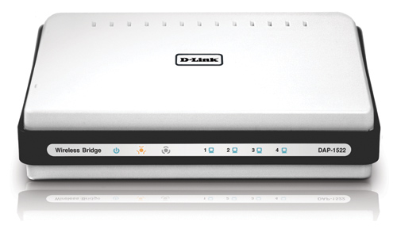
อุปกรณ์ที่ใช้งานบนเครือข่ายที่ควรทราบ (ต่อ)
บริดจ์ (Bridge)
บริดจ์เป็นอุปกรณ์ที่เหมาะกับเครือข่ายหลาย ๆกลุ่มที่เชื่อมต่อกัน เนื่องจากสามารถแบ่งเครือข่ายที่เชื่อมต่อกันหลาย ๆ เซกเมนต์แยกออกจากกันได้ ทำให้ข้อมูลในแต่ละเซกเมนต์ไม่ต้องวิ่งไปทั่วทั้งเครือข่าย กล่าวคือ บริดจ์สามารถอ่านเฟรมข้อมูลที่ส่งมาได้ว่ามาจากเครื่องในเซกเมนต์ใด จากนั้นก็จะทำให้การส่งข้อมูลไปยังเครื่องซึ่งอาจอยู่ในเซกเมนต์เดียวกันหรือต่างเซกเมนต์ก็ได้ ซึ่งความสามารถดังกล่าว ทำให้ช่วยลดปัญหาความคับคั่งของข้อมูลในระบบได้

Slide 41
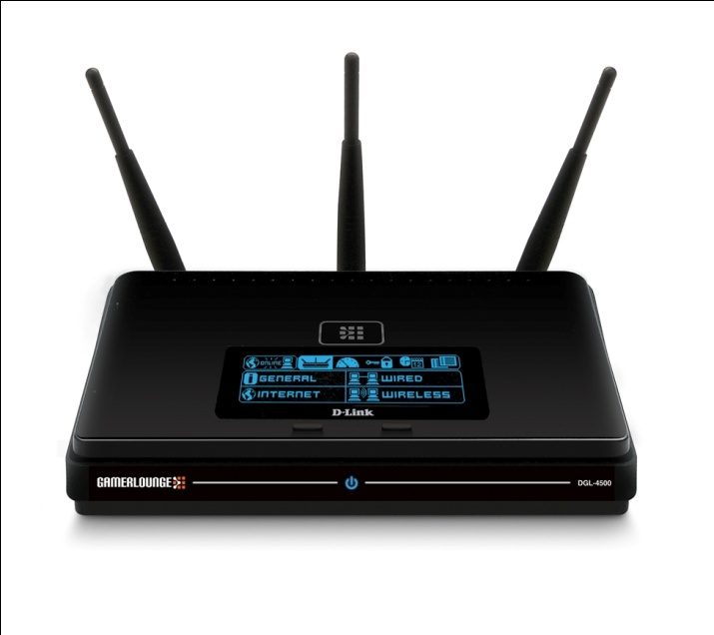
อุปกรณ์ที่ใช้งานบนเครือข่ายที่ควรทราบ (ต่อ)
เราเตอร์ (Router)
เป็นอุปกรณ์ที่มีความสามารถสูงกว่าบริดจ์รวมทั้งความสามารถในการจัดหาเส้นทางในการส่งข้อมูลได้อย่างชาญฉลาด เราเตอร์เป็นอุปกรณ์ที่จำเป็นสำหรับเครื่องข่ายขนาดใหญ่ที่มีการเชื่อมต่อระหว่างเครือข่ายหลาย ๆ กลุ่มหรือเครือข่ายย่อยต่าง ๆ เข้าไว้ด้วยกันที่มีความซับซ้อนสูง รวมทั้งความสามารถในการวิเคราะห์เส้นทางเพื่อส่งผ่านข้อมูลที่ดีที่สุดในแต่ละเส้นทาง ดังนั้นเราเตอร์จึงเป็นอุปกรณ์ที่สำคัญอย่างยิ่งสำหรับเครือข่ายอินเทอร์เน็ต

Slide 42
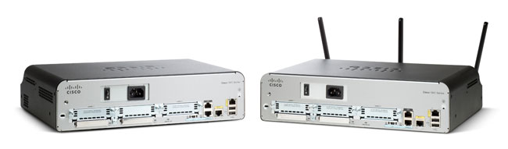
อุปกรณ์ที่ใช้งานบนเครือข่ายที่ควรทราบ (ต่อ)
เกตเวย์ (Gateway)
เกตเวย์เป็นอุปกรณ์หนึ่งที่ทำให้ระบบเครือข่ายที่มีความแตกต่างกันทั้งในด้านของสถาปัตยกรรม หรือมาตรฐานอื่น ๆ ให้สามารถเชื่อมโยงเครือข่ายร่วมกันได้ เช่น สถาปัตยกรรมของเครื่องระดับเมนเฟรมย่อมมีความแตกต่างกับสถาปัตยกรรมพีซี แต่ถ้ามีอุปกรณ์เกตเวย์แล้วจะทำให้เครื่องทั้งสองสามารถมีประตูที่ทำให้ทั้งสองระบบเชื่อมโยงกันได้

Slide 43
อุปกรณ์ที่ใช้งานบนเครือข่ายที่ควรทราบ (ต่อ)
โมเด็ม (Modem)
เป็นอุปกรณ์ที่ทำหน้าที่แปลงสัญญาณคอมพิวเตอร์ให้สามารถเชื่อมคอมพิวเตอร์ที่อยู่ระยะไกลเข้าหากันได้ด้วยการผ่านสายโทรศัพท์ โดยโมเด็มจะทำหน้าที่แปลงสัญญาณ ซึ่งแบ่งออกเป็นทั้งภาคส่งและภาครับ โดยภาคส่งจะทำการแปลงสัญญาณคอมพิวเตอร์เป็นสัญญาณโทรศัพท์ (Digital to Analog) ในขณะที่ภาครับนั้นจะทำการแปลงสัญญาณโทรศัพท์กลับมาเป็นสัญญาณคอมพิวเตอร์ (Analog to Digital) ดังนั้นในการเชื่อมต่อเครือข่ายระยะไกล ๆ เช่น อินเทอร์เน็ต จึงจำเป็นต้องใช้โมเด็ม โดยโมเด็มมีทั้งแบบภายใน (Internal Modem) ที่มีลักษณะเป็นการ์ด, โมเด็มภายนอก (External Modem) ที่มีลักษณะเป็นกล่องแยกออกต่างหาก และรวมถึงโมเด็มที่เป็นแบบ PCMCIA ที่มักใช้กับเครื่องคอมพิวเตอร์โน้ตบุ๊ค

Slide 44
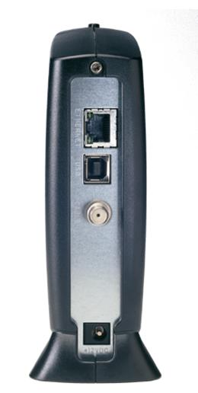
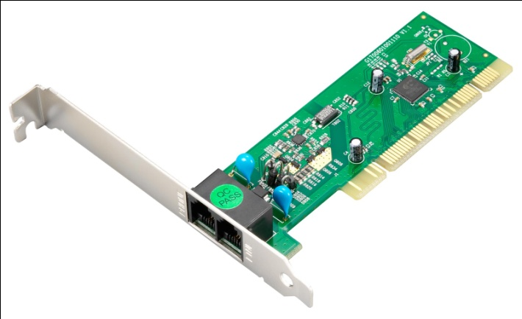
Modem แบบต่าง ๆ
ADSL Modem
External Modem
Internal Modem

Slide 45
Any Questions ?

